Slide 1
Taller 8: Ensamble
Análisis de datos – Prof. David Porta
Maestría en Estadística Aplicada
Presentado por:
DIEGO HERRERA MALAMBO - malambod@utb.edu.co

Slide 2

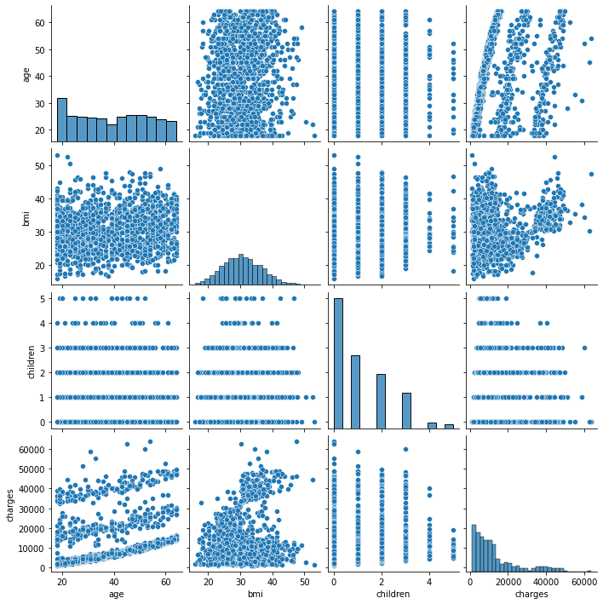
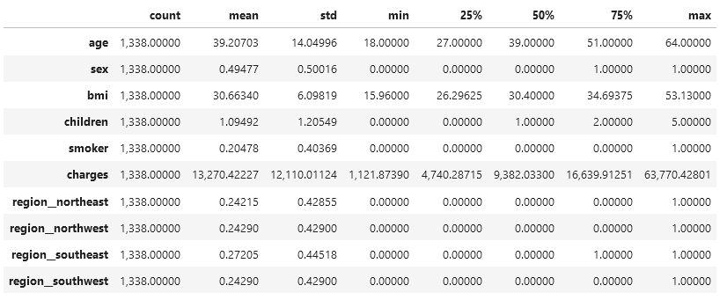
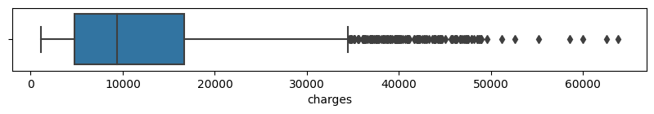
Dataset
El dataset corresponde a los datos simulados de costo de servicios de salud de una aseguradora de pacientes de Estados Unidos creado desde los datos demgraficos del U.S. Census Bureau y refleja aproximadamante las condiciones reales en su momento (2013). Este dataset costa de 7 variables de las cuales una es la dependiente continua (charges). Para mayor referencia se puede consultar el libro Machine Learning with R en la pagina 173.
Distribución de costo
Notebook: https://github.com/dherrerambo/analisis-de-datos-avanzados/blob/master/Clase%208%20-%20Ensamble%20Models/Tarea8.ipynb

Slide 3
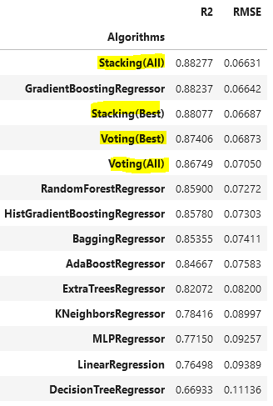
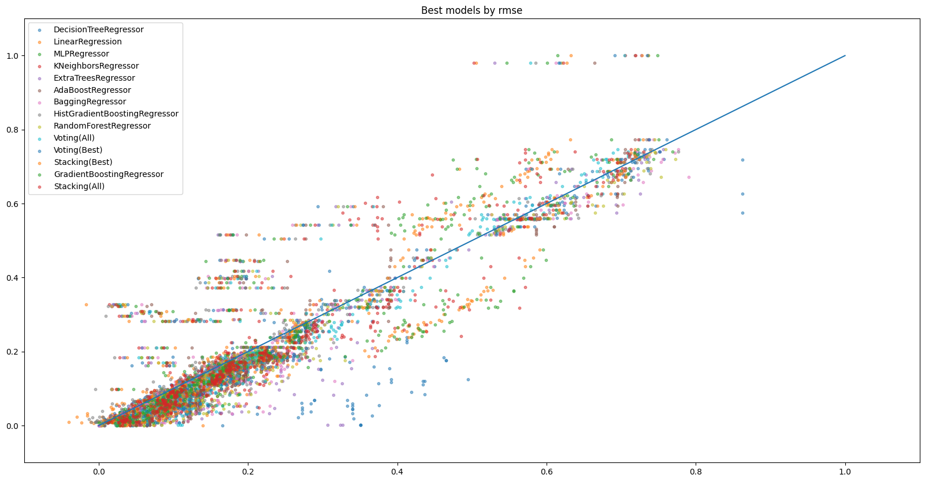
Implementación de métodos de Ensamble
Se implementaron 10 modelos de regresión: RandomForestRegressor, AdaBoostRegressor, GradientBoostingRegressor, ExtraTreesRegressor, BaggingRegressor, HistGradientBoostingRegressor, KNeighborsRegressor, DecisionTreeRegressor, MLPRegressor, LinearRegression.
Para validación de los modelos con Cross-Validation de 5 folds se uso el scoring por Mean Square Error (MSE) y para comparación de los modelos se usaron dos métricas R2 y RMSE.
Como dato relevante se tiene que el modelo GradientBoostingRegressor tuvo un desempeño que es casi igual al de los métodos de Stacking o Voting, pero debido a la complejidad de estos modelos, seria ideal usar este modelo o RandomForest.
Notebook: https://github.com/dherrerambo/analisis-de-datos-avanzados/blob/master/Clase%208%20-%20Ensamble%20Models/Tarea8.ipynb

